Slide 1
স্বাগতম শিক্ষার্থীরা

Slide 2
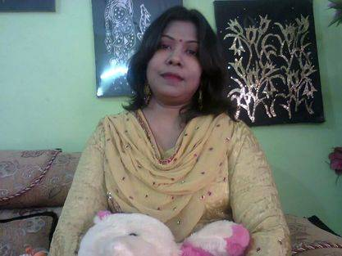
শিক্ষক পরিচিতি-
ফিরোজা খানম
সহকারি শিক্ষক
সরকারি দৌলতপুর মুহসিন মাধ্যমিক বিদ্যালয়
দৌলতপুর,খুলনা।
পরিচিতি
পাঠ পরিচিতি-
শ্রেণিঃ ৬ষ্ঠ শ্রেণী
বিষয়ঃ বাংলা
সময়ঃ৫০মিনিট
তারিখঃ ২২-১০-২০২০

Slide 3
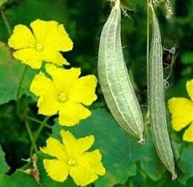
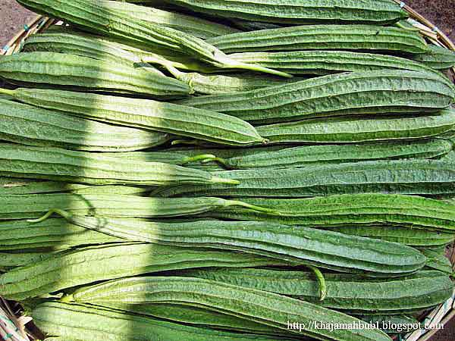
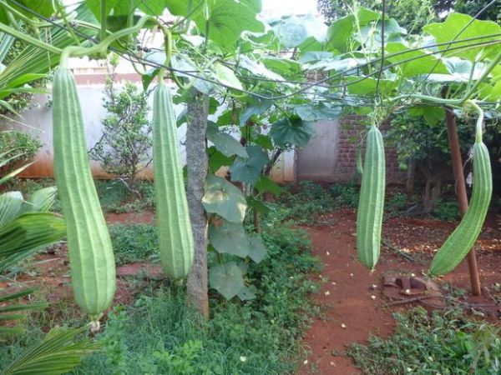
ছবি তিনটিতে কী দেখতে পাচ্ছো ?

Slide 4
পাঠের বিষয়.......

Slide 5
শিখনফল
এই পাঠ শেষে শিক্ষার্থীরা-
১। কবি পরিচিতি বলতে পারবে।
২। নতুন শব্দের অর্থ লিখতে পারবে।
৩। বাক্য গঠন করতে পারবে।
৪। ‘ঝিঙে ফুল ‘ কবিতায় প্রকৃতির প্রতি কবির যে গভীর মমত্ববোধ জাগ্রত হয়েছে তা বিশ্লেষণ করতে পারবে।

Slide 6
জন্মঃ ১৩০৬ সালে ১১ই জ্যৈষ্ঠ
১৯৭৬ সালের ২৯ আগস্ট শেষ নিঃশ্বাস ত্যাগ করেন
কবিতা,উপন্যাস,নাটক,ছোটগল্প,প্রবন্ধ ইত্যাদি সকল শাখায় তিনি প্রতিভার স্বাক্ষর রেখেছেন
অগ্নিবীণা, ছায়ানট,প্রলয়শিখা,চক্রবাক
উল্লেখযোগ্য
গজল,খেয়াল ও রাগপ্রধান গান রচনা করেন।

Slide 7
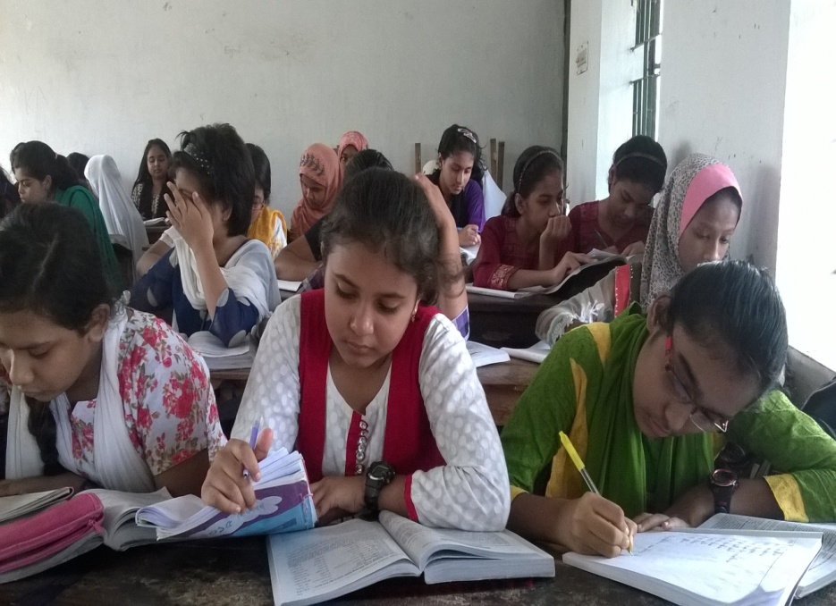
একক কাজ
1। কাজী নজরুল ইসলামের দুইটি কাব্যগ্রন্থের নাম লিখ?

Slide 8
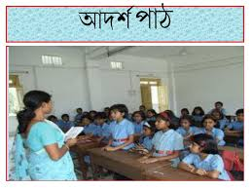
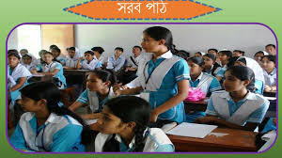
আদর্শ পাঠ
সরব পাঠ

Slide 9
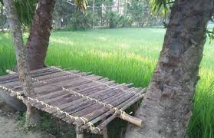
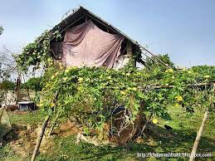
শব্দার্থ
ঝিঙে ফুল
ঝিঙে সবজির ফুল
মাচান
মাচা, পাটাতন
ঝোপঝাড়ে ও পত্রপল্লবে
গুল্মে পর্ণে

Slide 10
বাক্য গঠন
ঝিঙে ফুল
ঝিঙে ফুল দেখতে খুব সুন্দর।
মশগুল
ঝিঙে ফুল মরা মাচানের দেশ মশগুল করে।
ফিরোজিয়া
ঝিঙে ফুল সবুজ পাতার দেশের ফিরোজিয়া
ঝিঙে ফুল।

Slide 11
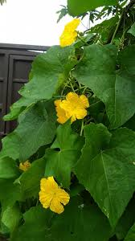
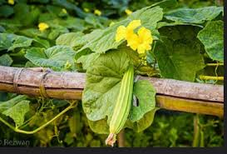
ঝিঙে ফুল! ঝিঙে ফুল! সবুজ পাতার দেশে ফিরোজিয়া ফিঙে-কুল- ঝিঙে ফুল।!

Slide 12
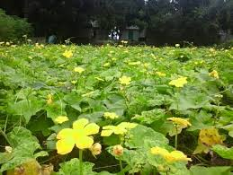
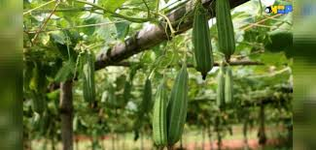
গুল্মে পর্ণ লতিকার কর্ণে ঢল ঢল স্বর্ণে ঝলমল দোলে দুল- ঝিঙে ফুল।

Slide 13
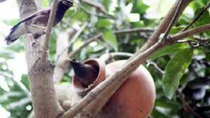
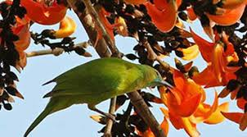
পাতার দেশের পাখী বাঁধা হিয়া বোঁটাতে, গান তব শুনি সাঁঝে তব ফুটে ওঠাতে।

Slide 14
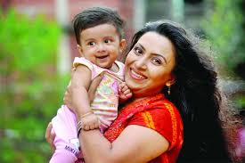
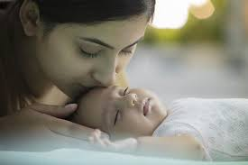
শ্যামলী মায়ের কোলে সোনামুখ খুকু রে,
আলুথালু ঘুম যাও
রোদে গলা দুপুরে।

Slide 15
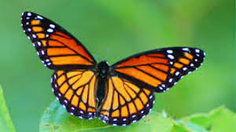
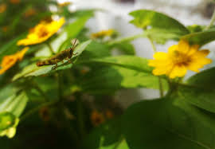
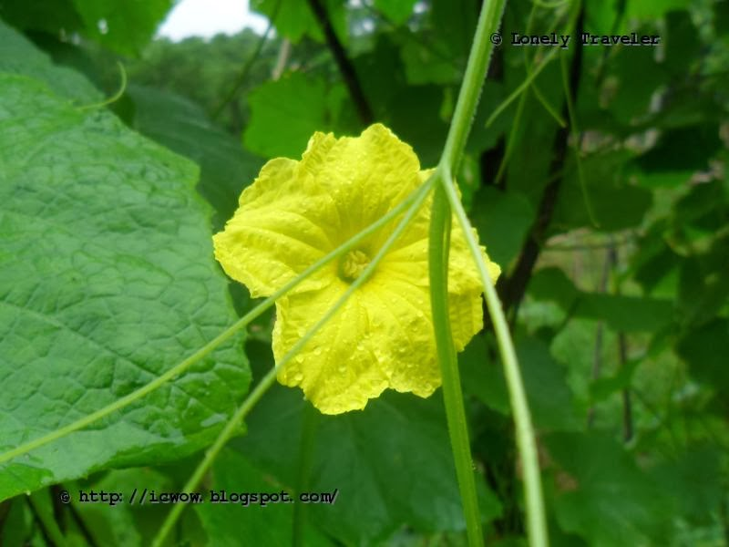
প্রজাপতি ডেকে যায় 'বোঁটা ছিঁড়ে চলে আয় !' আসমানে তারা চায়- 'চলে আয় এ অকূল !' ঝিঙে ফুল ||

Slide 16
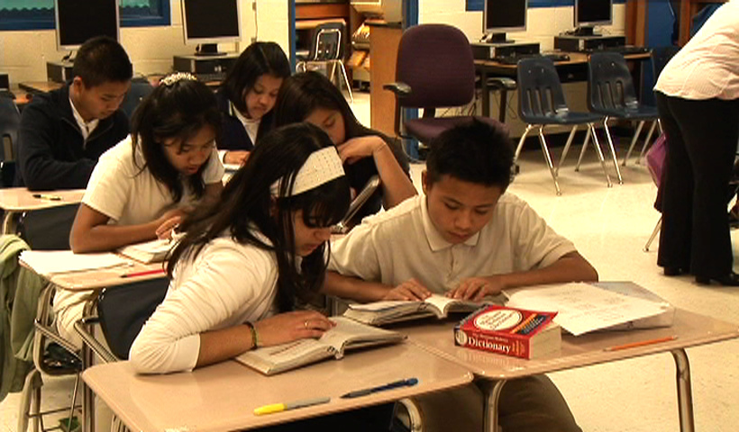
জোড়ায় কাজ
১। ‘ হিয়া’ অর্থ কী?
২। কে মরা মাচানের দেশ মশগুল করে তোলে ?
৩। ‘জাফরানি’শব্দের অর্থ কি ?

Slide 17
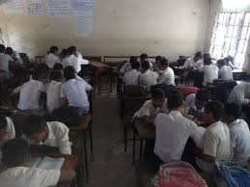
দলীয় কাজ
১। ‘ঝিঙে ফুল’ কবিতার ঝিঙে ফুলের ফুটে থাকার মধ্যে যে সৌন্দর্যের ভাব প্রকাশিত হয়েছে তা খাতায় লিখ।

Slide 18
মূ্ল্যায়ন
১। কাজী নজরুল ইসলাম কত সালে মৃত্যুবরণ করেন?
২। ‘আলুথালু’শব্দের অর্থ কী ?
৩। ঝিঙে ফুলকে কে ডেকে যায়?

Slide 19
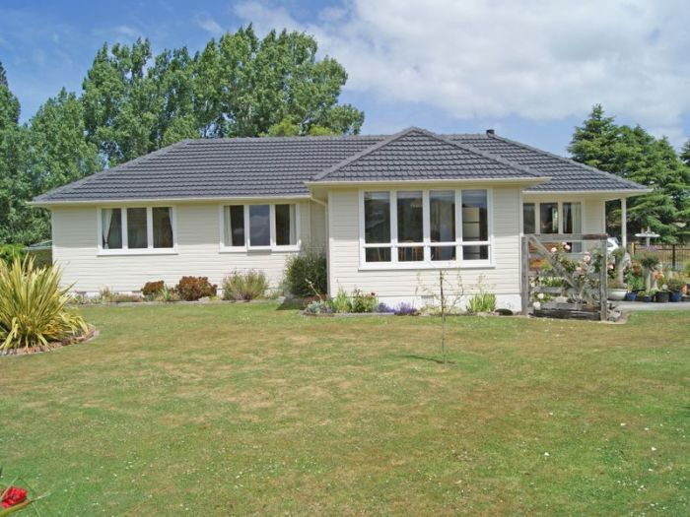
বাড়ির কাজ
ঝিঙে ফুল - কবিতায় বাংলার ঝোপঝাড়ে,মাচানে, পৌষের শেষ বেলায় যে রুপ ফুটে উঠেছে তা নিজের ভাষায় লিখ।

Slide 20
ধন্যবাদ সবাইকে

